Slide 1


ĐẠI HỌC ĐÀ NẴNG
Trường đại học bách khoa
Khoa điện tử viễn thông
ĐỒ ÁN TỐT NGHIỆP
ĐỀ TÀI:
giải pháp chấm công cho doanh nghiệp
ứng dụng nhận diện khuôn mặt
GVHD: TS. Nguyễn Duy Nhật Viễn
Nhóm:
Nguyễn Đình Khánh | 106200056 | 20DT2
Hà Phước Phúc | 106200065 | 20DT2

Slide 2
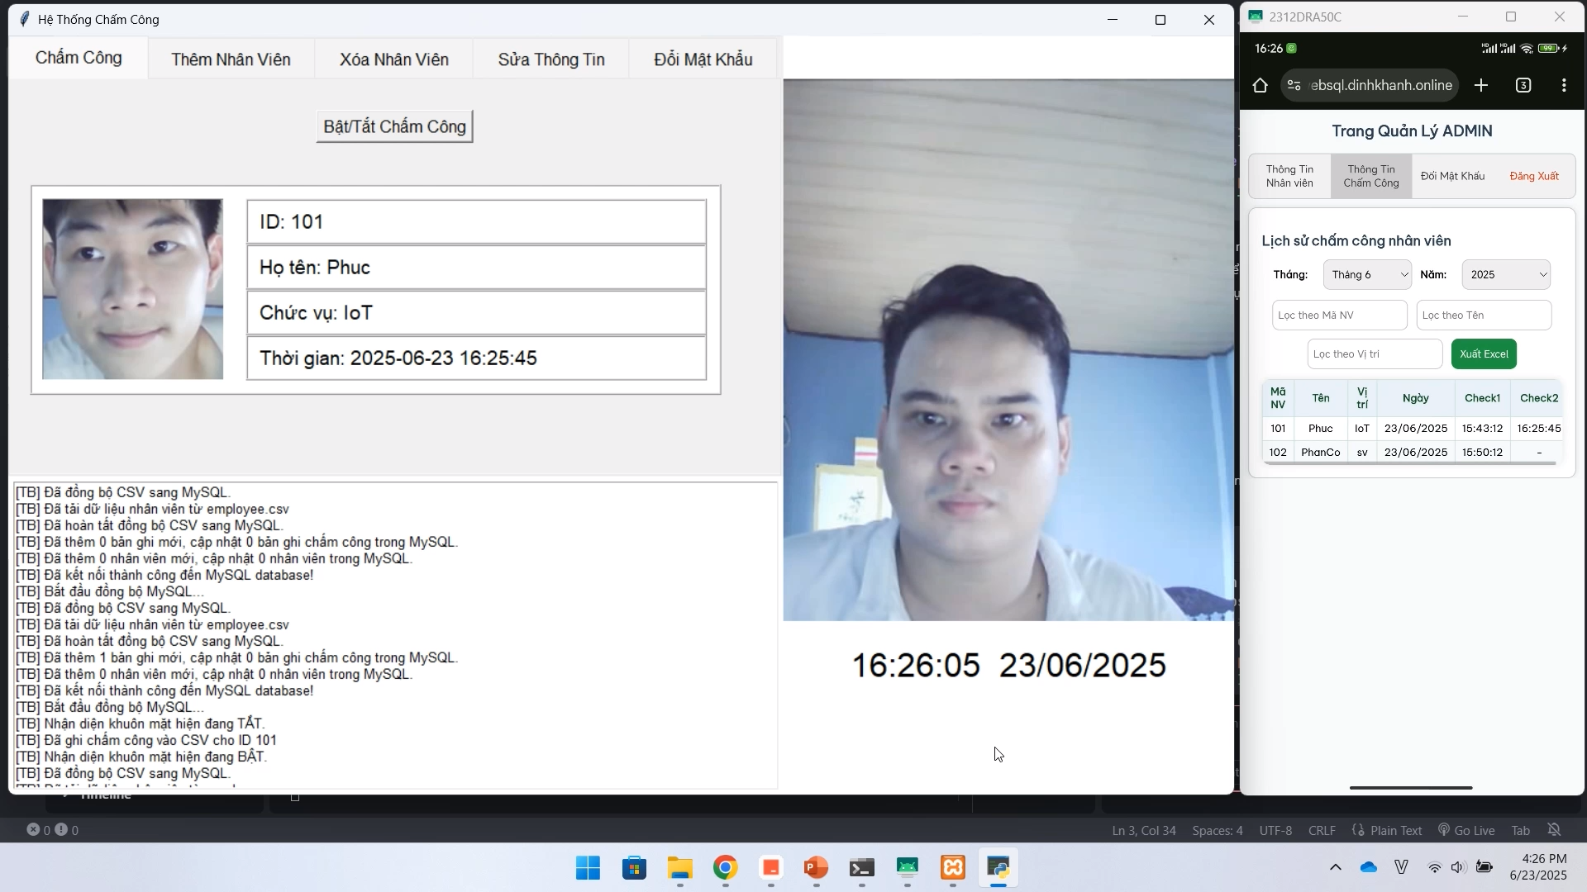
Demo tính năng chính

Slide 3

Tổng quan đề tài
Các công nghệ nền tảng
NỘI DUNG
Thiết kế hệ thống
Kết quả và đánh giá
Tổng kết
Notes:
Nội dung trình bày của đề tài sẽ gồm 5 phần

Slide 4
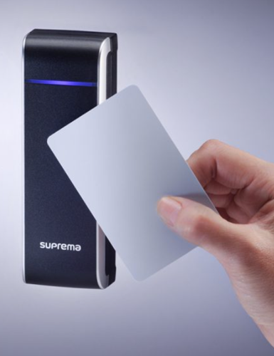
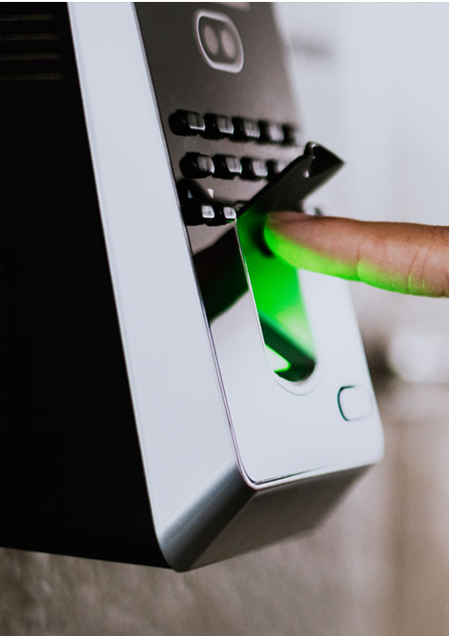
1. TỔNG QUAN ĐỀ TÀI
1.1 Tính cấp thiết
Nguy cơ chấm công hộ
Thẻ có thể bị mất/hỏng
Đầu đọc bị mòn.
Ảnh hưởng bởi môi trường
Cần bảo trì thường xuyên
Khó khăn cho lao động tay chân

Slide 5
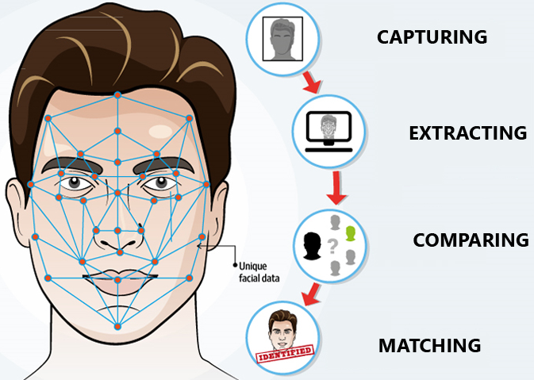
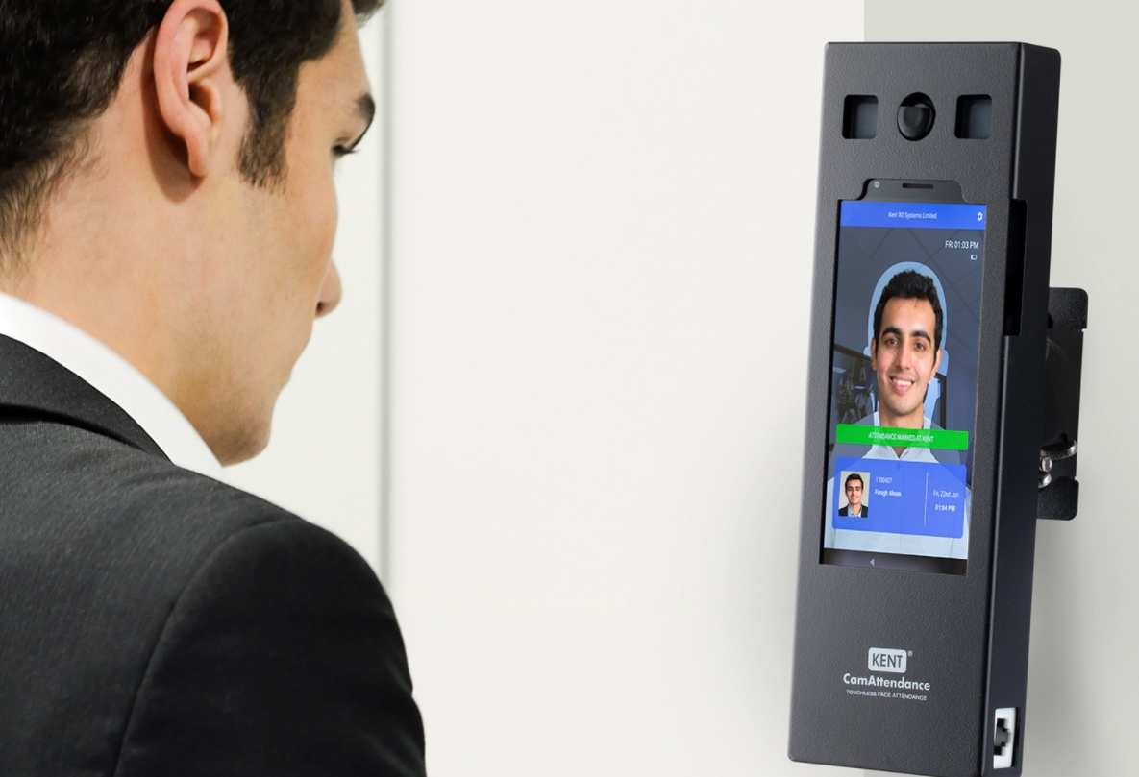
1. TỔNG QUAN ĐỀ TÀI
1.2 Mục tiêu của Đồ án tốt nghiệp
Sử dụng công nghệ nhận diện khuôn mặt để xây dựng hệ thống chấm công:
Ngăn chặn tình trạng chấm công hộ.
Hạn chế hao mòn thiết bị do không cần tiếp xúc.
Giảm chi phí và tần suất bảo trì thiết bị.
Tạo thuận tiện cho lao động tay chân.
Phát triển giao diện hiển thị cho nhân viên và quản trị.
Notes:
Nhóm cũng xác định Mục tiêu của ĐATN

Slide 6
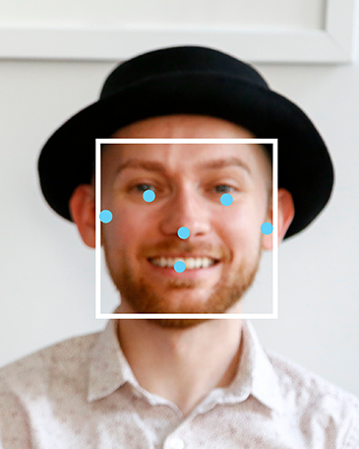
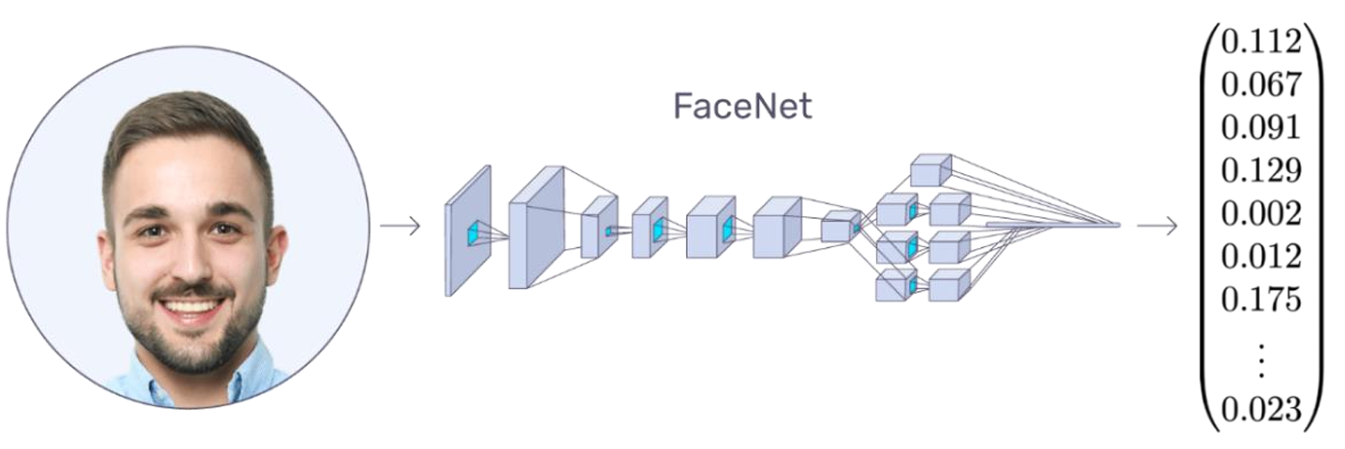
2. CÁC CÔNG NGHỆ NỀN TẢNG
VGGFace2 - 99,65% accuracy LFW
Vector 512D
Notes:
Mediapipe phát hiện khuôn mặt và tạo một Bounding box thông qua các “key facial landmarks – 6 điểm mốc”
Ảnh được tiền xử lý và chuẩn hóa trước khi đưa vào FaceNet.
Nhóm tái sử dụng pre-trained model FaceNet đã được huấn luyện trước đó với tập dữ liệu VGGFace2
Kết quả đầu ra vector 512D được lưu lại để huấn luyện và nhận diện.
Mô hình SVC Phân loại embedding từ FaceNet.

Slide 7
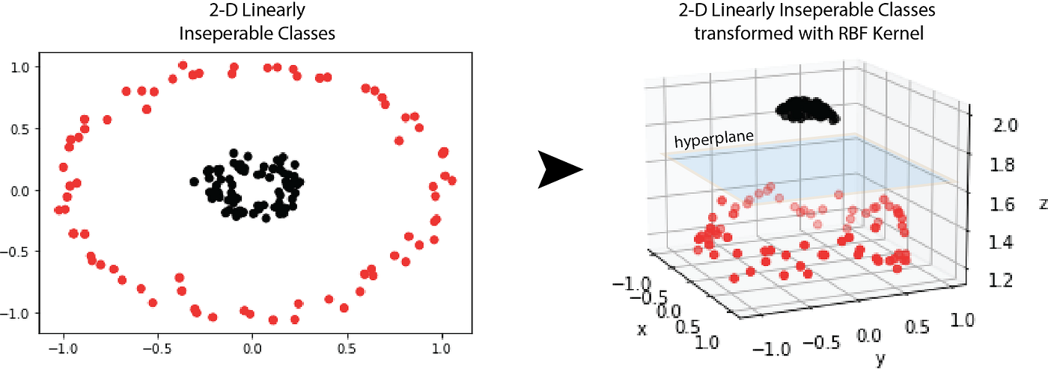
2. CÁC CÔNG NGHỆ NỀN TẢNG
Khi nhận diện: ảnh → FaceNet → vector → SVC → dự đoán danh tính.
Notes:
Xem xét về một ví dụ để rõ hơn về cách hoạt động của SVC: trong bề mặt 2D thì 2 cụm dữ liệu đỏ và đen khó mà phân loại, tách riêng được với nhau,
Chúng ta sẽ thực hiện chuyển đổi không gian ban đầu sang không gian khác (phi tuyến) với RBF kernel
Tại đây cụm dữ liệu đã được phân tách nhau bởi một mặt siêu phẳng
Khi có một cụm dữ liệu mới thì bề mặt Hyperplane sẽ phân loại và quyết định dữ liệu đó thuôc đỏ hay đen
Cặp so sánh
Kết quả từ hyperplane (qua kernel RBF)
Bỏ phiếu cho lớp
ID_0 vs ID_1
x_moi được phân vào ID_0
ID_0 += 1
ID_0 vs ID_2
x_moi được phân vào ID_2
ID_2 += 1
ID_1 vs ID_2
x_moi được phân vào ID_2
ID_2 += 1
không thể tách rời tuyến tính

Slide 8
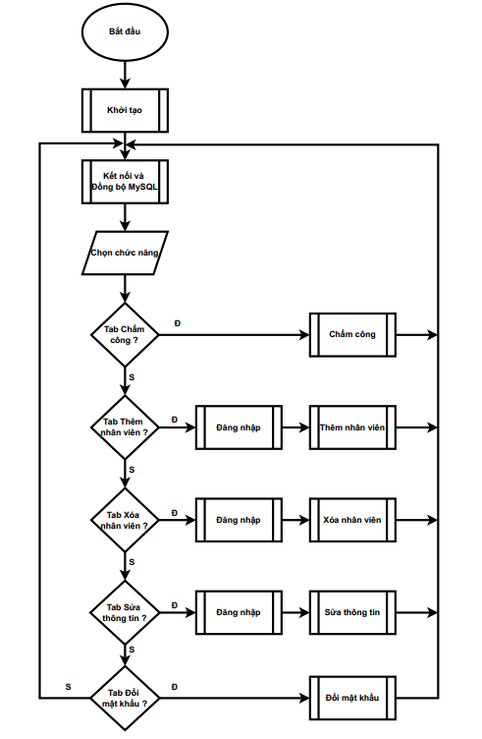
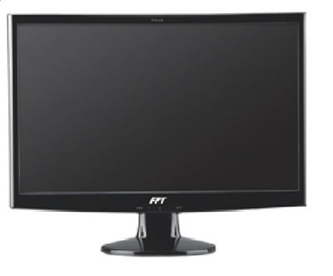
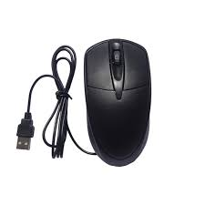

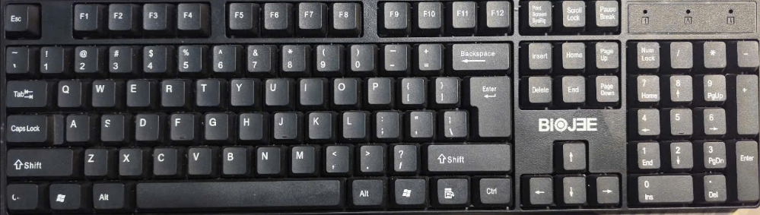
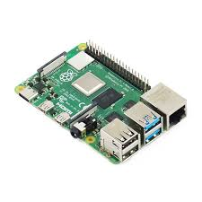
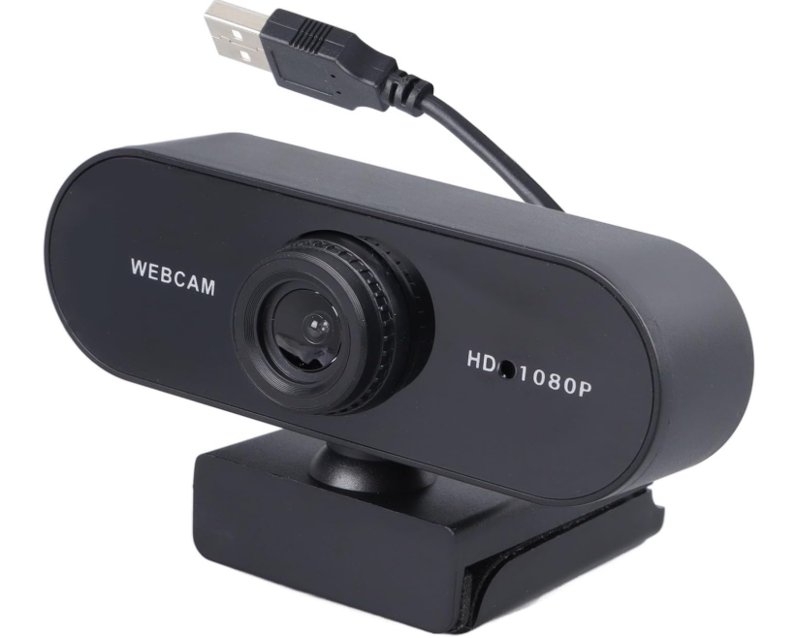
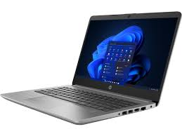
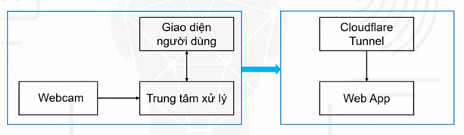
3. THIẾT KẾ HỆ THỐNG
3.1 Sơ đồ khối hệ thống
Khối Thiết bị
Giao diện
người dùng
Cloudflare Tunnel
Khối Web App
FWebcam
Trung tâm xử lý
Web App

Slide 9
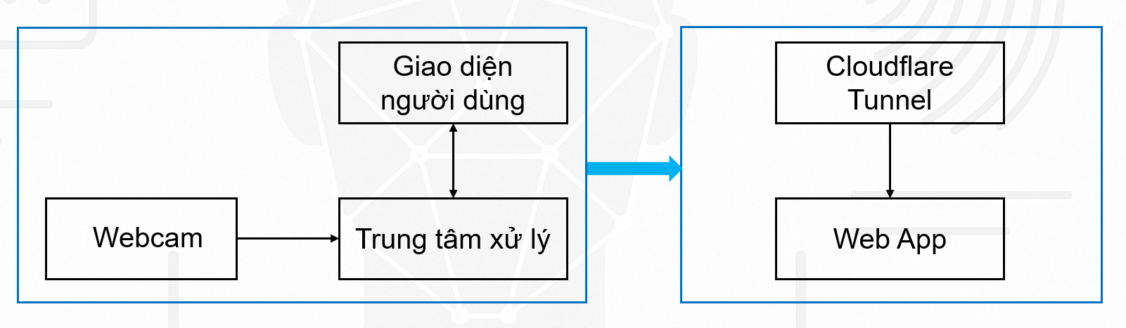
3. THIẾT KẾ HỆ THỐNG
3.2 Lưu đồ hệ thống Khối Thiết bị

Slide 10
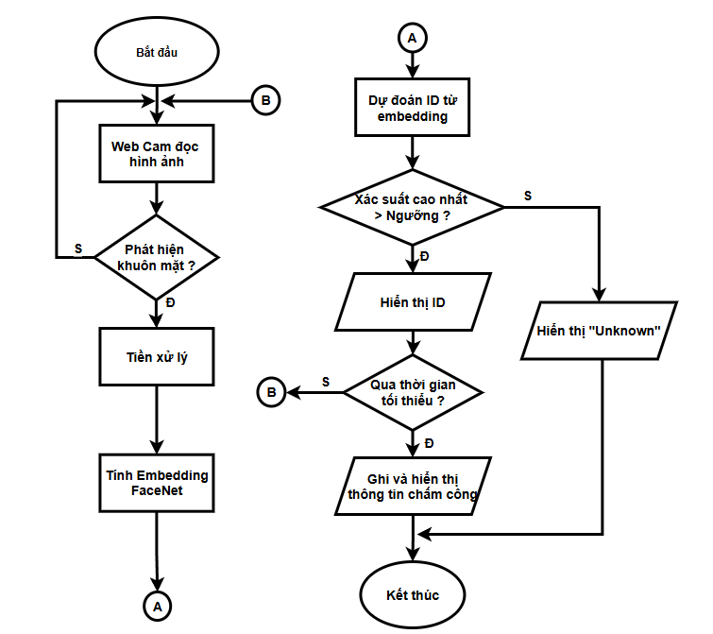
3. THIẾT KẾ HỆ THỐNG
3.2 Lưu đồ hệ thống Khối Thiết bị

Slide 11
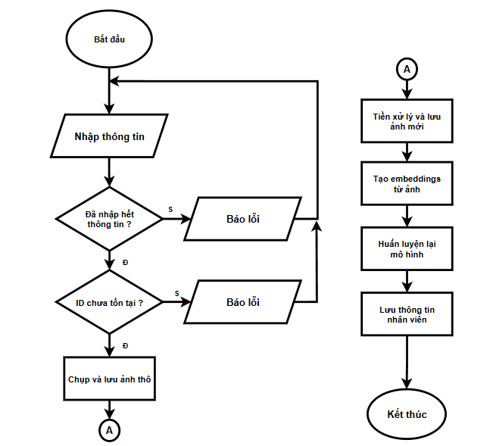
3. THIẾT KẾ HỆ THỐNG
3.3 Lưu đồ hệ thống Khối Thiết bị

Slide 12
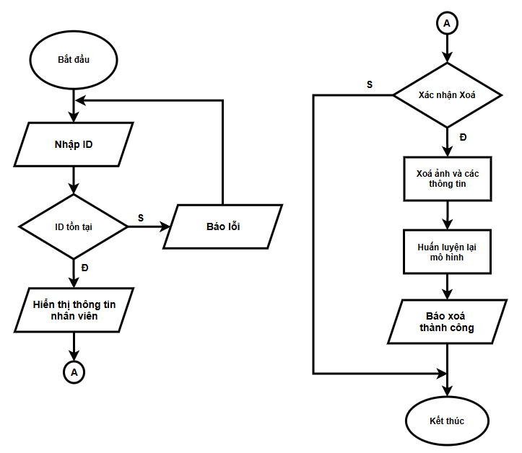
3. THIẾT KẾ HỆ THỐNG
3.2 Lưu đồ hệ thống Khối Thiết bị

Slide 13
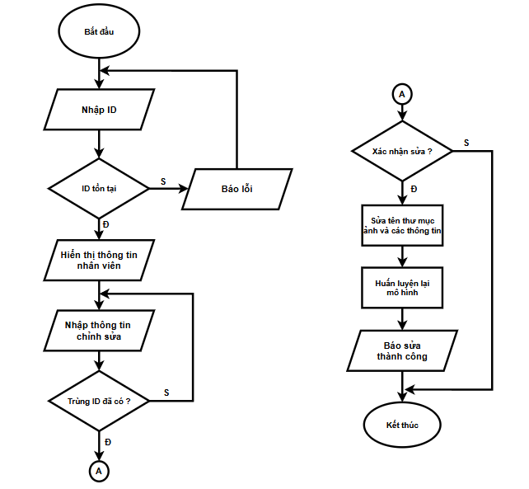
3. THIẾT KẾ HỆ THỐNG
3.1 Lưu đồ hệ thống Khối Thiết bị

Slide 14
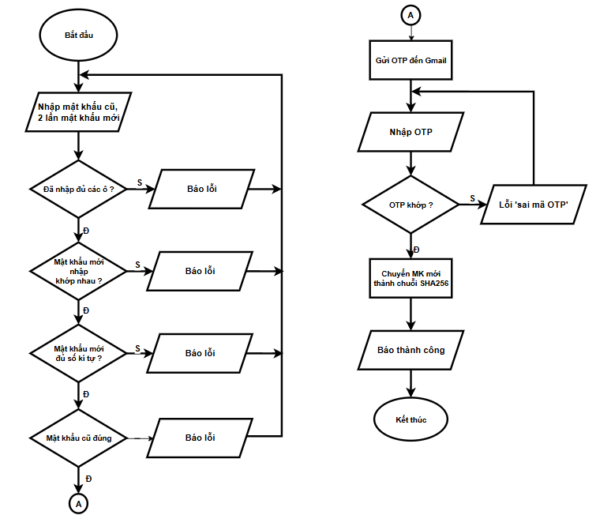
3. THIẾT KẾ HỆ THỐNG
3.2 Lưu đồ hệ thống Khối Thiết bị

Slide 15
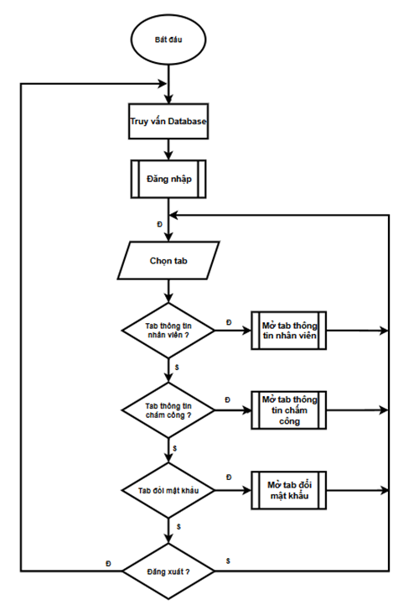
3. THIẾT KẾ HỆ THỐNG
3.3 Lưu đồ hệ thống Khối Web App

Slide 16
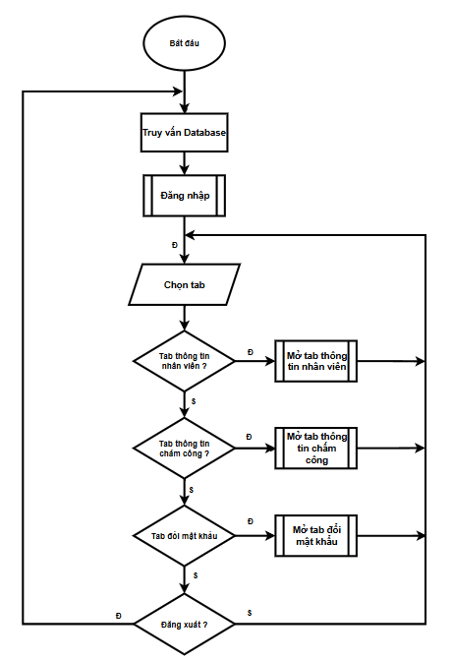
3. THIẾT KẾ HỆ THỐNG
3.3 Lưu đồ hệ thống Khối Web App

Slide 17
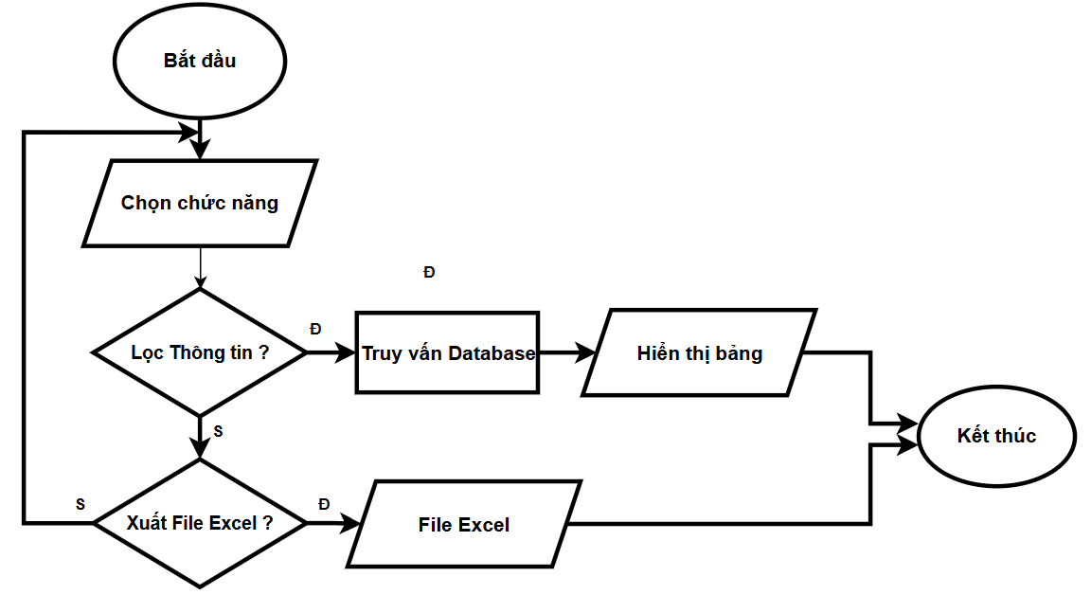
3. THIẾT KẾ HỆ THỐNG
3.3 Lưu đồ hệ thống Khối Web App

Slide 18
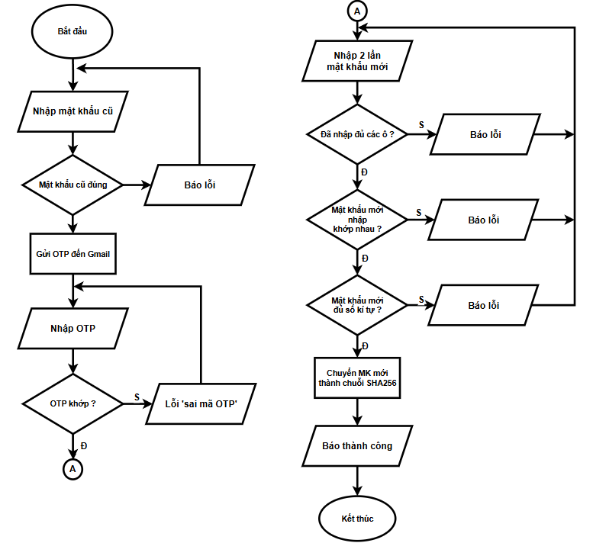
3. THIẾT KẾ HỆ THỐNG
3.3 Lưu đồ hệ thống Khối Web App

Slide 19
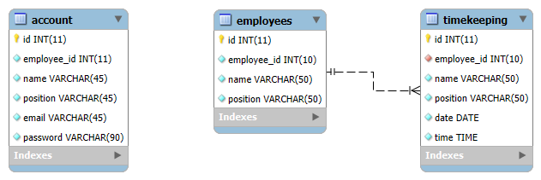
3. THIẾT KẾ HỆ THỐNG
3.4 Cấu trúc cơ sở dữ liệu

Slide 20
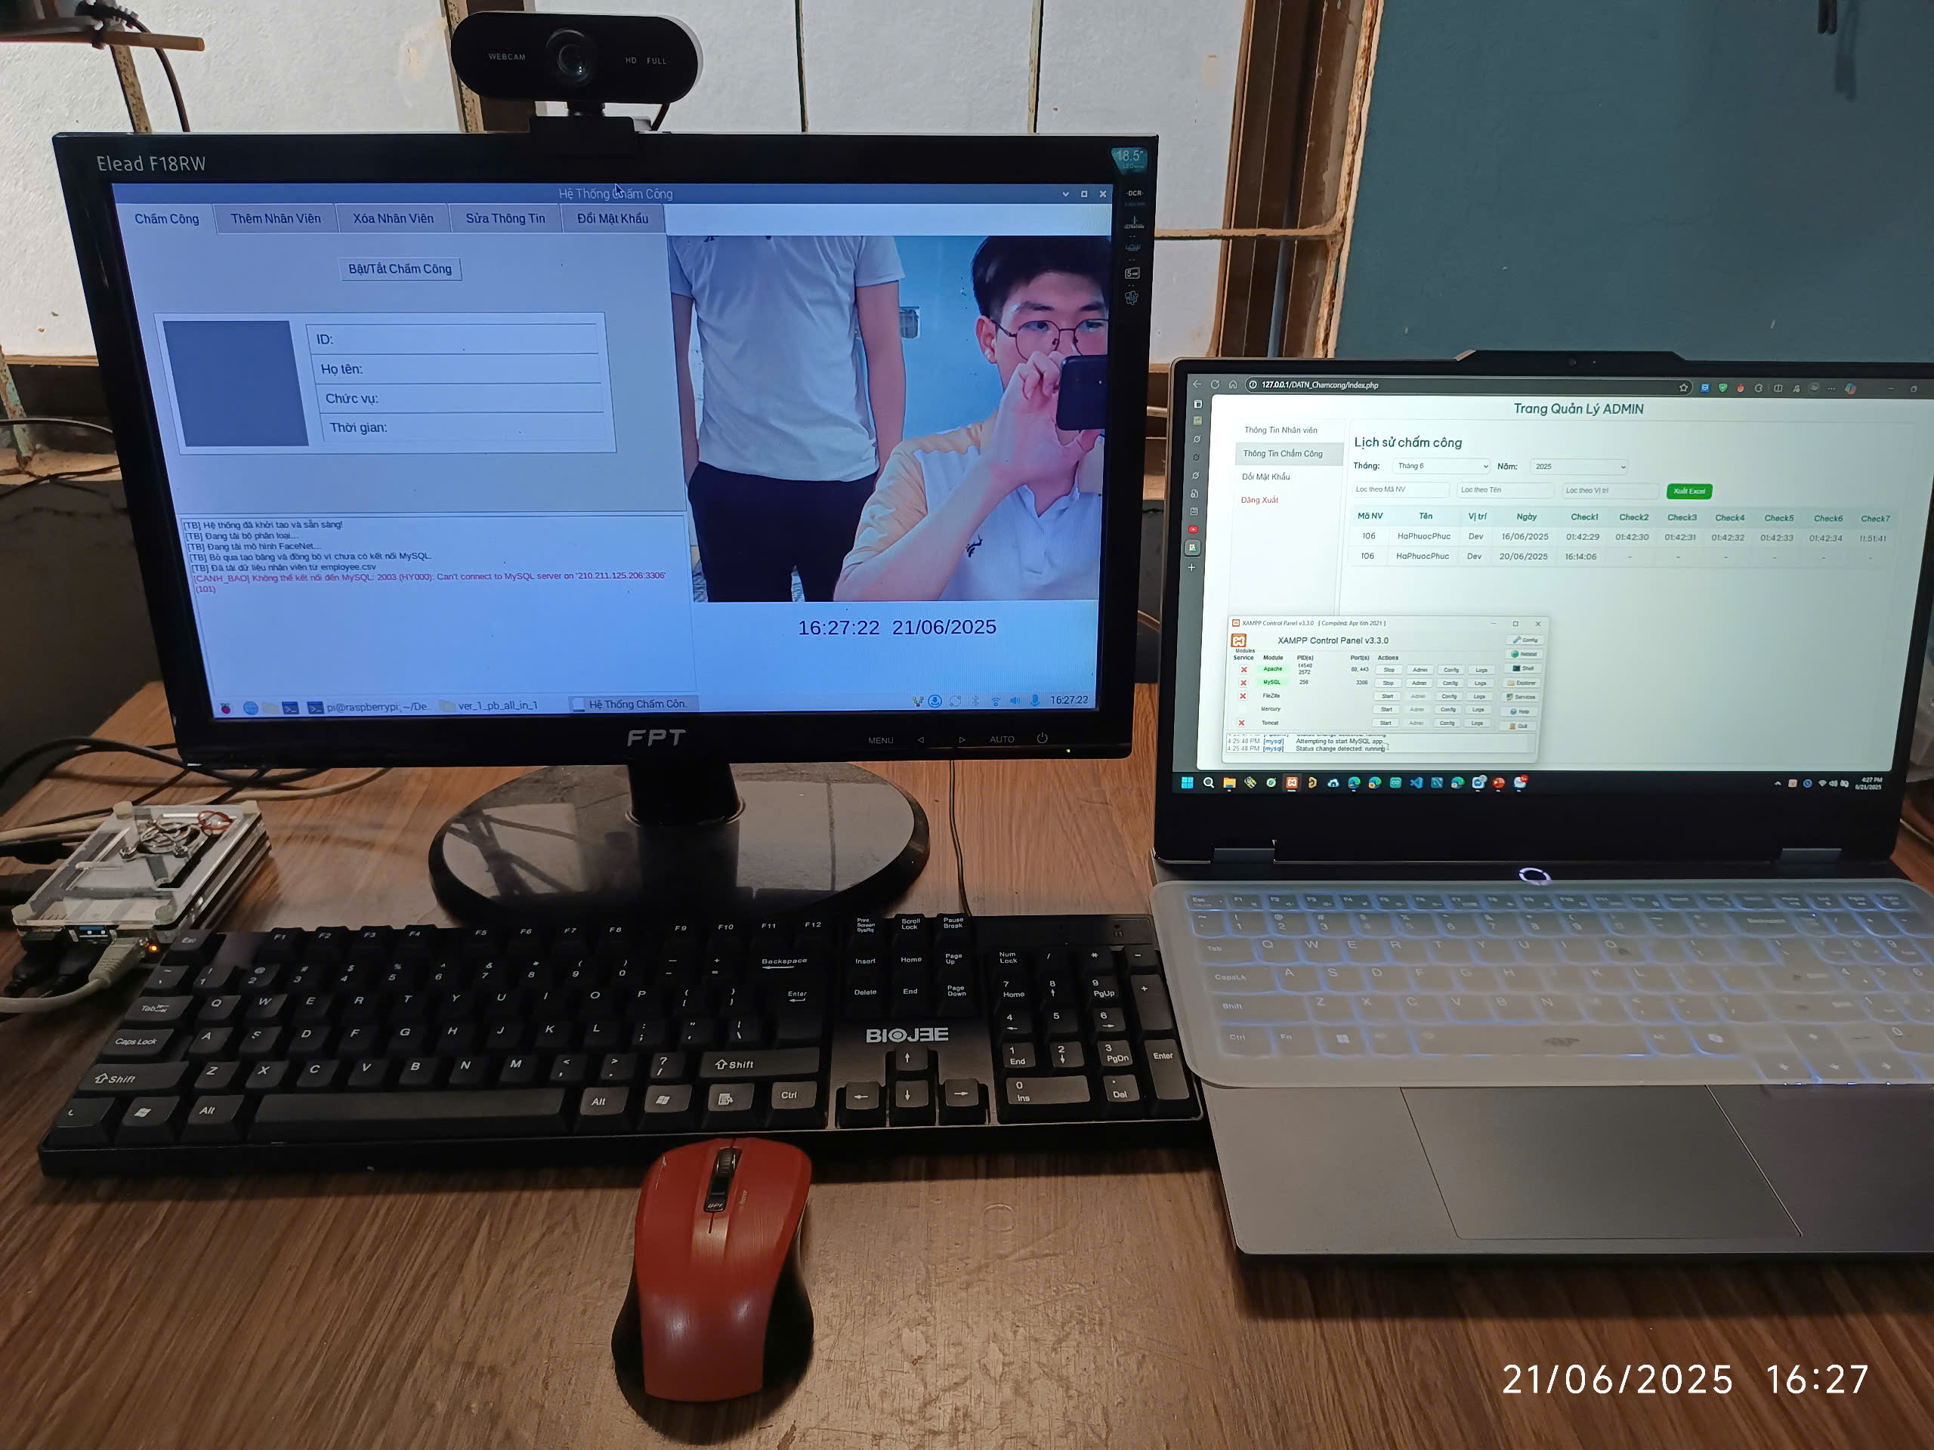
4. KẾT QUẢ VÀ ĐÁNH GIÁ
4.1 Kết quả
Webcam
Giao diện hiển thị
Trung tâm xử lý
Web App
Notes:
Đây là hệ thống thực tế của nhóm và cách bố các thiết bị

Slide 21
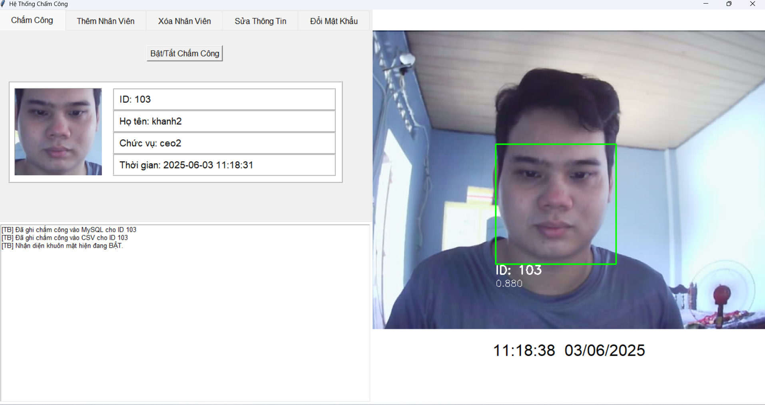
4. KẾT QUẢ VÀ ĐÁNH GIÁ
4.1 Kết quả
Notes:
Giao diện của hệ thống chấm công bao gồm: “khung hình hiển thị Camera, ô thời gian thực, ô ghi thông báo log trong quá trình sử dụng hệ thống, và 5 tab chức năng

Slide 22
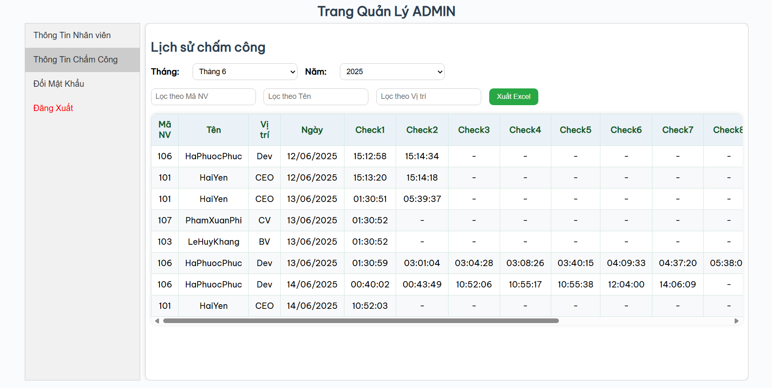
4. KẾT QUẢ VÀ ĐÁNH GIÁ
4.1 Kết quả
Notes:
Giao diện Web app bao gồm 4 tab chính:
Phần lịch sử chấm công: hệ thống cho phép mỗi người có thể chấm công nhiều lần trong ngày, ngoài ra có thể lọc thông tin và Xuất file Excel để thực hiện tính công cho nhân viên

Slide 23
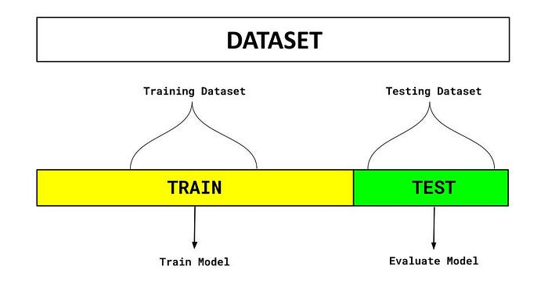
4. KẾT QUẢ VÀ ĐÁNH GIÁ
4.2 Đánh giá mô hình huấn luyện SVC
Dữ liệu gồm 975 ảnh khuôn mặt từ 34 người:
30 người: mỗi người có 30 ảnh
01 người: có 18 ảnh.
01 người: có 25 ảnh.
02 người: mỗi người có 16 ảnh.
Áp dụng phương pháp Hold-out Validation.
Notes:
Dữ liệu ít → chia 3 tập sẽ thiếu đại diện.
Mô hình đã dùng Facenet pre-trained → không cần validation để tinh chỉnh nhiều.
Ưu tiên dành ảnh để huấn luyện + test để đánh giá chất lượng cuối.

Slide 24
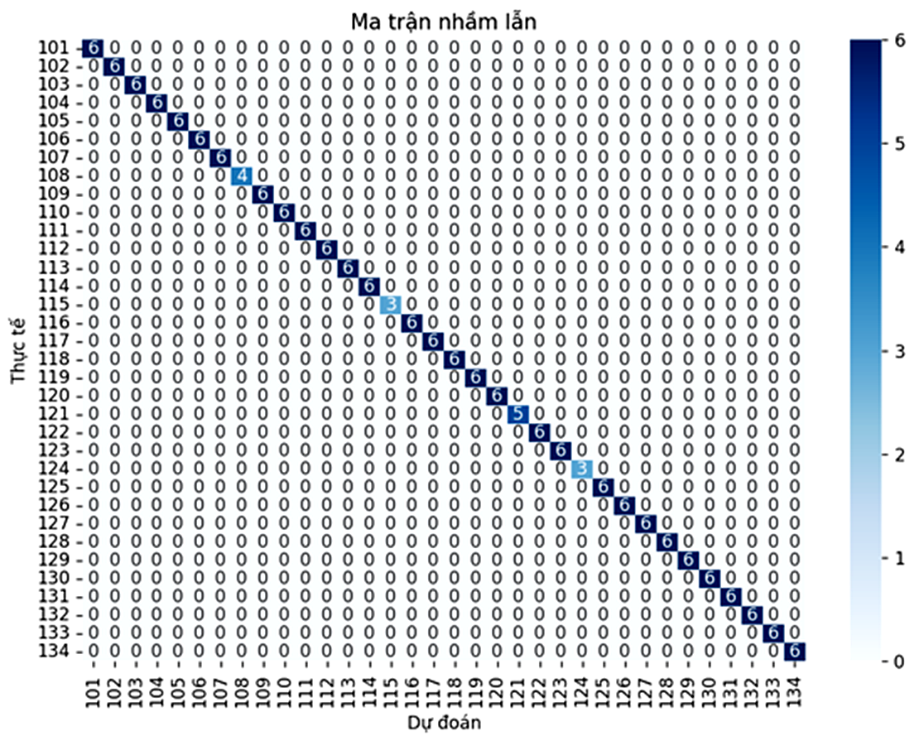
4. KẾT QUẢ VÀ ĐÁNH GIÁ
4.2 Đánh giá mô hình huấn luyện SVC
Notes:
Trên slide là ma trận nhầm lẫn dùng để đánh giá hiệu quả của mô hình phân loại khuôn mặt sau khi huấn luyện. Mỗi hàng và mỗi cột tương ứng với một lớp – tức là một nhân viên cụ thể với mã ID từ 101 đến 134.
sử dụng 6 ảnh kiểm thử cho mỗi người để đánh giá độ chính xác. Ta thấy rằng hầu hết các ô trên đường chéo đều có giá trị bằng 6 – nghĩa là mô hình đã dự đoán chính xác toàn bộ 6 ảnh kiểm thử của từng người. Đặc biệt, không có ô nào ngoài đường chéo mang giá trị khác 0, cho thấy mô hình không nhầm lẫn giữa các người với nhau – đây là yếu tố rất quan trọng khi áp dụng vào thực tế như chấm công hay kiểm soát ra vào.
Một vài ô có giá trị nhỏ hơn 6, ví dụ như ID 110 có 4, ID 116 và 122 có 3. Nguyên nhân không phải do mô hình dự đoán sai, mà là do các lớp này bị thiếu ảnh trong tập dữ liệu kiểm thử, do đó số lần được đánh giá thấp hơn 6

Slide 25
4. KẾT QUẢ VÀ ĐÁNH GIÁ
4.3 Đánh giá hệ thống
Lần đo | Thay đổi biểu cảm | Đeo kính | Ngược sáng | Che mặt
1 | 0.80 | 0.77 | 0.79 | Không thể nhận diện chính xác. Nhận nhầm sang người khác với độ chính xác từ 0.2 đến 0.4.
2 | 0.88 | 0.69 | 0.86
3 | 0.87 | 0.74 | 0.70
4 | 0.90 | 0.72 | 0.82
5 | 0.76 | 0.73 | 0.83
6 | 0.82 | 0.81 | 0.83
7 | 0.86 | 0.82 | 0.76
8 | 0.79 | 0.80 | 0.84
9 | 0.84 | 0.79 | 0.74
10 | 0.82 | 0.75 | 0.79
Trung bình | 0.834 | 0.762 | 0.796
Thử nghiệm đo nhiều trường hợp với các yếu tố thay đổi ở cùng một người.
Notes:
kết quả đánh giá hệ thống nhận diện khuôn mặt bằng cách thử nghiệm trong nhiều điều kiện khác nhau, được thực hiện trên cùng một người để đảm bảo tính nhất quán. Các điều kiện gồm: thay đổi biểu cảm, đeo kính, ngược sáng và che mặt. Với mỗi điều kiện, em đo độ chính xác trong 10 lần thử nghiệm và tính trung bình để đánh giá độ ổn định của hệ thống.
Kết quả cho thấy, với biểu cảm khác nhau như cười, nghiêng đầu hoặc nhíu mày, hệ thống vẫn nhận diện tốt với độ chính xác trung bình đạt 83.4%. Khi đeo kính, độ chính xác giảm còn 76.2%, vì kính làm che một phần mắt – là đặc trưng rất quan trọng trong nhận diện. Trong điều kiện ngược sáng, hệ thống vẫn hoạt động khá ổn với gần 80% độ chính xác, nhờ mô hình vẫn giữ được thông tin hình học của khuôn mặt.
Tuy nhiên, khi thử nghiệm với che mặt – ví dụ như đeo khẩu trang – thì kết quả cho thấy hệ thống không thể nhận diện chính xác, và nhiều lần bị nhận nhầm sang người khác, với độ chính xác chỉ từ 0.2 đến 0.4. Điều này là do phần lớn đặc trưng khuôn mặt như mũi và miệng đã bị che khuất hoàn toàn.

Slide 29






5. TỔNG KẾT
5.1 Thành quả
Xây dựng thành công hệ thống chấm công tự động bằng nhận diện khuôn mặt.
Ứng dụng các thuật toán hiện đại (Mediapipe, FaceNet, SVM) cho nhận diện khuôn mặt.
Phát triển giao diện người dùng bằng Tkinter thân thiện và dễ sử dụng.
Dữ liệu được lưu trữ ở file CSV và đồng bộ qua MySQL.
Hỗ trợ truy cập từ xa qua Cloudflare Tunnel.
Notes:
Cách xử lý với đầu ra của hệ thống: https://www.youtube.com/watch?v=66D_HANo9ZU&t=189s

Slide 30

5. TỔNG KẾT
5.2 Hạn chế
Chưa hỗ trợ nhận diện nhiều khuôn mặt cùng lúc.
Chưa xử lý tốt trong điều kiện ánh sáng yếu, người đeo khẩu trang.
Việc huấn luyện lại mô hình sau mỗi lần thêm/sửa/xóa tốn nhiều thời gian, vì phải huấn luyện toàn bộ lại từ đầu.
Mô hình FaceNet nặng, ảnh hưởng đến hiệu suất và tính linh hoạt trong vận hành thực tế.

Slide 31
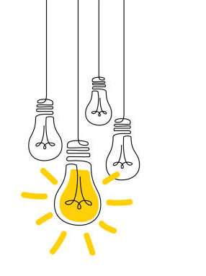
5. TỔNG KẾT
5.3 Hướng phát triển
Triển khai trên phần cứng hiệu năng cao: Mini PC, Orange Pi, NVIDIA Jetson.
Tối ưu mô hình: Giảm dung lượng, tăng tốc xử lý.
Tích hợp thiết bị tăng tốc: Coral USB Accelerator , v.v.
Dùng camera chiều sâu: Cải thiện độ chính xác trong điều kiện khó khăn.
Xây dựng Web App đa người dùng: Hệ thống phân quyền quản trị rõ ràng.
Triển khai thực tế: Lấy phản hồi, điều chỉnh theo nhu cầu doanh nghiệp.
Notes:
Chấm công 1 nhan viên chưa có trong CSDL
Thêm nhân viên đó
Chấm công nhân viên
Sửa thông tin nhân viên đó
Xóa nhân viên
Đổi mật khẩu
==========================
Lọc thông tin và tải file Excel
Đổi mật khẩu

Slide 32
Cảm ơn Quý thầy cô
và các bạn đã theo dõi !

